Slide 1

ÉTKEZÉS

Slide 2
Apicius szakácskönyve – 1.
A szerző Kr.e. 25-től Kr. u. 25-ig élt, tékozló, élvezethajhász, vagyonát lakomákra pazarolta (amikor már csak 10mil. HS-a maradt, mérget ivott)
Családja valszínűleg köztársasági érzelmű >> Augustus idején elhagyta Rómát és É-Itáliában, valmint az Alpoktól északra kereskedőként él (Apicius bélyegű borosamphorák maradtak ránk)
Főleg a diéták és gyógyászat szempontjából használható receptjeit hagyományozták

Slide 3
Apicius szakácskönyve – 2.
Sok luxus-receptet később kihagytak (<< már nem voltak beszerezhetők az alapanyagok), a középrétegek számára használhatókat tartották meg << 4-5. századból származik a mai gyűjtemény
Sok a későbbi eredetű recept is a gyűjteményben (pl. Apuleius Geoponicájából v. orvosok diétás-könyveiből)
Apuleiustól a vidéki gazdák számára írt receptek, pl. hogyan lehet a rosszabb minőségű mézet v. bort feljavítani; tartósításról

Slide 4
Apicius szakácskönyve – 3.
liquamen = garum, bor, méz, bors
római életmód és ételek az egész birodalomban (az északi hűvösebb területeken is)
fasírozott tintahalból v. pávából v. kagylóból, töltött szalonka, agyvelő rózsaszirommal, medúza, tengeri sün, fenyőrigó
az ételek álcázása
pikáns szószok és mártások

Slide 5
Apicius szakácskönyve – 4.
A görögöktől származik a római szakácsművészet és az étkezési szokások. A török konyha is a görögöktől származik. A törökök pedig elterjesztették a meghódított területeken >> arab, szerb, görög konyha, erdélyi konyha

Slide 6
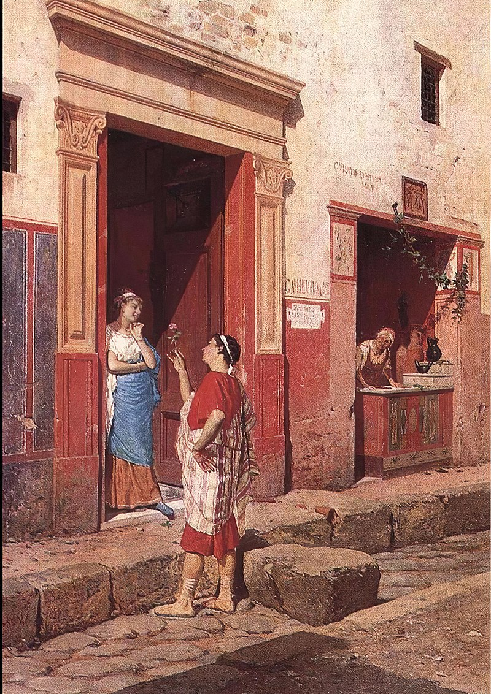
A lakásokban kevés a hely a tárolásra és a főzésre + nagy a tűzveszély >> tisztított húst és zöldséget vettek, sőt inkább házon kívül étkeztek v. az elkészített húst vették meg és hozták haza (+ a hőség és az ételek romlékonysága miatt is)
Taberna: szálló, kifőzde, kocsma, bolt, műhely

Slide 7
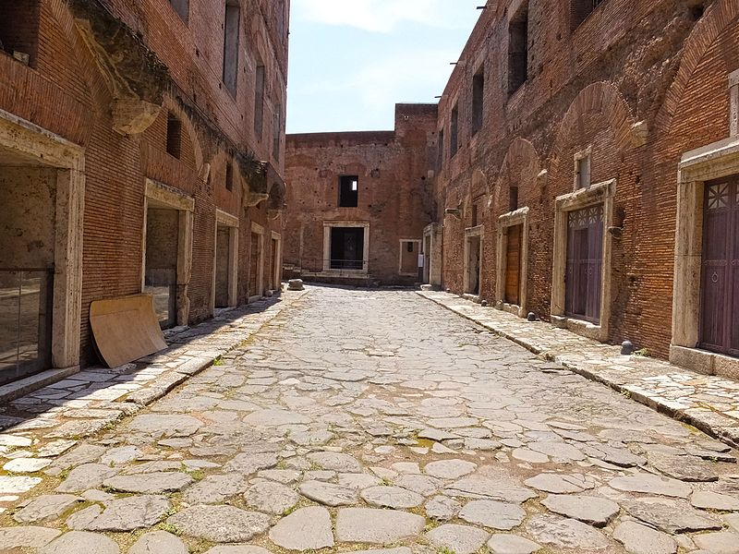
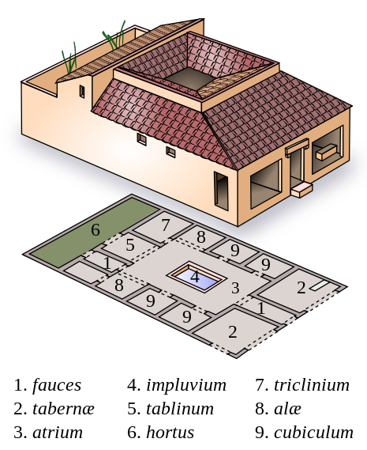
A tabernák két típusa: piacépületben, ill. lakóházban
caupona, popina: kocsma, kifőzde – sokszor külön helyiséggel: bérelhető terem v. bordély
Pult és bennük beépített tároló kerámiaedények

Slide 8
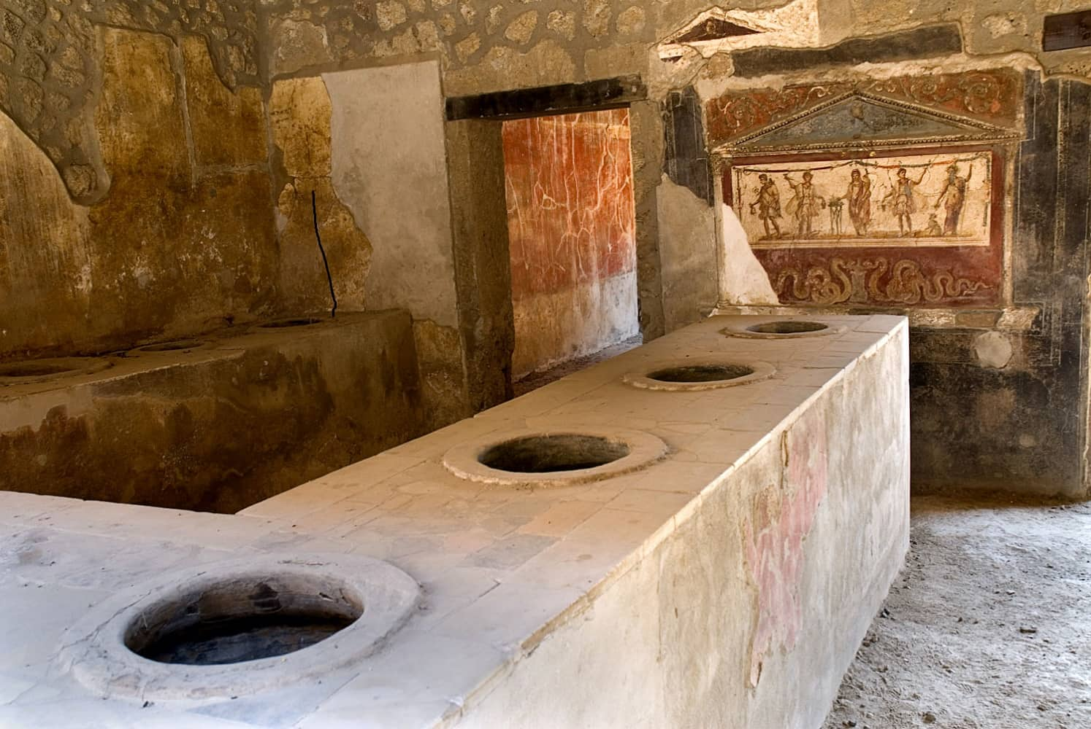
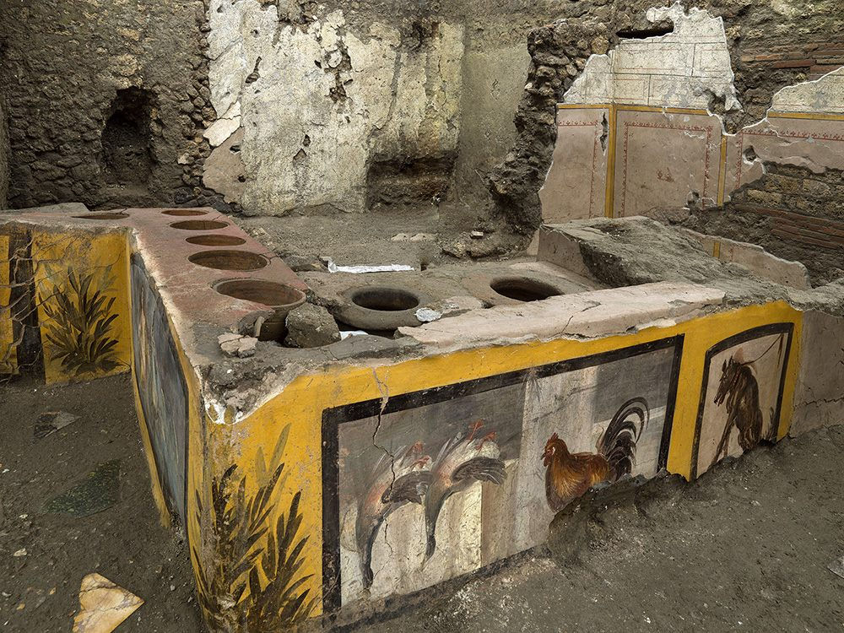

Slide 9
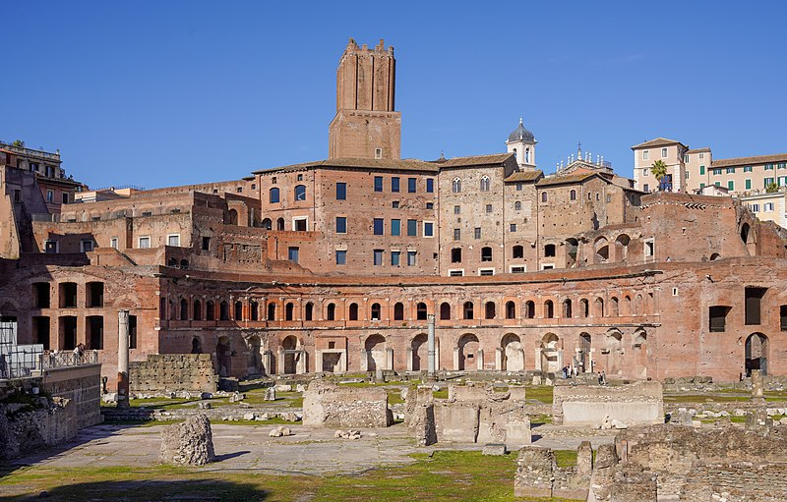
Traianus piaca

Slide 10
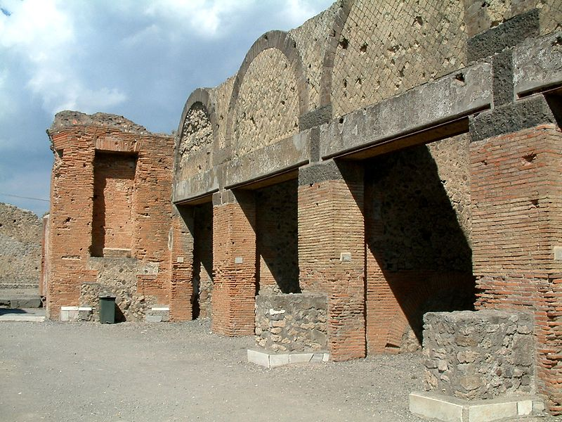
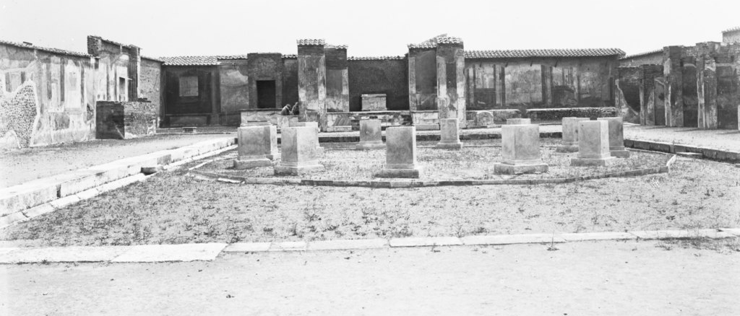
Macellum: (hús-, hal-, zöldség-) piac
központi udvar tabernákkal körülvéve
középen víz, csatorna, hivatalos mértékek, szentély
termek bérelhetők rendezvények számára is
A pompeii macellum

Slide 11
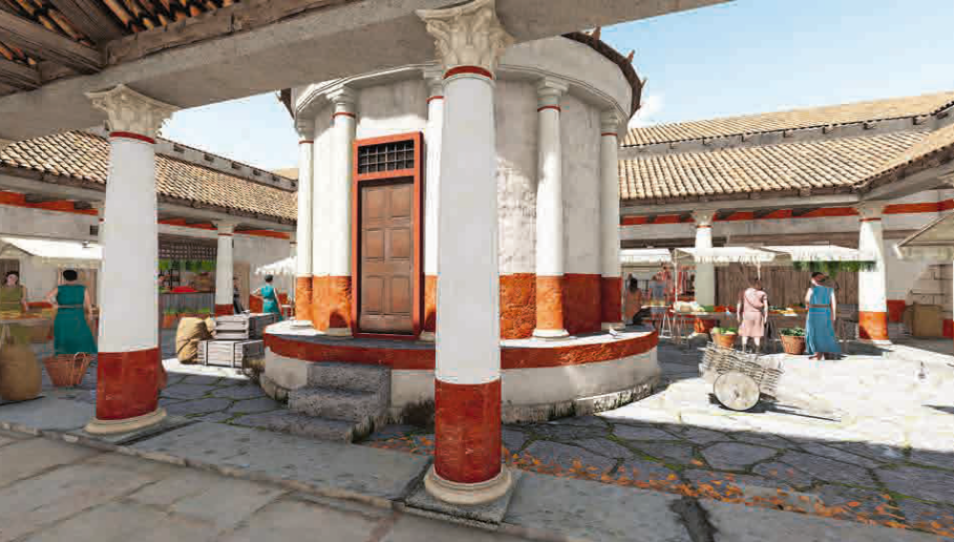

Slide 12
a vendégek bal kezükre támaszkodtak >> egy kézzel ettek >> már felvágva kapták az ételt, pálcikákra szúrva,a húst mártásokba mártogatták, a levest csészéből itták, kanalat a desszerthez

Slide 13
Sütési-főzési technológia – 1.
2 görög alapkifejezés: sütés és főzés: optan és hepszein
1 latin: coquere: sütés, főzés
De voltak speciális kifejezések

Slide 14
Sütési-főzési technológia – 2.
Források:
tűzhelyek, edények és egyéb felszerelések
szerves maradványok (csontok, magok, ételmaradványok): gázkromatográfia-tömegspektrometria (korlátok: egyes növények nem elkülöníthetők egymástól)
szöveges források
képi ábrázolások
összehasonlítás más kultúrákkal
kísérleti régészet

Slide 15
Paleolitikum
20-30 ezer évvel ezzelőttről vannak a legkorábbi agyagtűzhelyek Hellasz területén: szabad tűzhelyből vették hozzá a parazsat
Talán már ekkor pörköltek meg vadon nőtt fűféléktől származó magokat (gabonaszemeket)
Szarvas, nyúl, túzok és fogoly maradványok

Slide 16
Neolitikum
A két alapvető edénytípus:
  gömbölyű alakú főzésre
  lapos, alacsonyfalú sütésre
A talált edények kisméretűek: családi használatra
A korszak elején mindenfelé zárt agyag kemencék a házakban és a háztetőkön. Ezekben növényeket és húsokat sütöttek
Amíg nem voltak kellően edzett edények, addig ásványokat tartalmazó agyaggömböket forrósítottak tűzhelyen v. kemencében, és ezeket helyezték a vízzel teli edénybe
Később a (kerámia) főzőedények dominálnak, amelyeket a tűzhelyre tettek és ezekben főztek

Slide 17
Neolitikum – 2.
Talán voltak „földkemencék” is: felfűtötték a (részben kővel borított) gödröt, majd ételt helyeztek bele, végül szerves anyaggal fedték, hogy párolják is az ételt a sütés mellett
Nagy állatokat egészben sütöttek így
Órákig sütötték az ételt

Slide 18
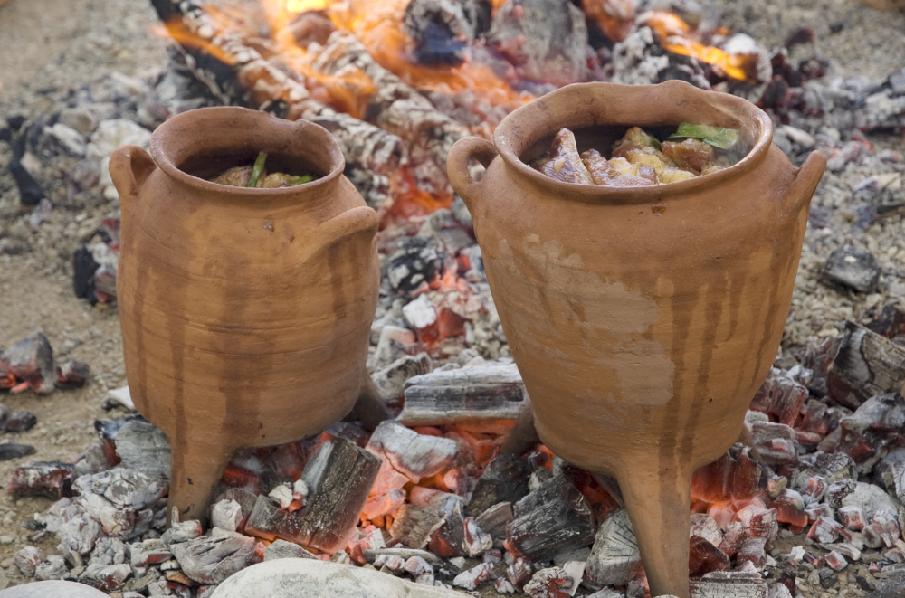
Bronzkor (kb. 3000-1100) – 1.
Rekonstruált késő minószi háromlábú főzőedények (vízben főzéshez) a családnál nagyobb közösségnek (<< püloszi falfestmények)
Voltak lábatlan edények, melyeket hengeres állványokba helyzetek: ezek is kerámiából
Voltak még parázstartóval ellátott állványok

Slide 19
Bronzkor – 2.
Továbbá voltak lábas tálcák (ezeket is közvetlenül a tűzbe/parázsba helyezték), lapos edények, edények fedővel
Fogyasztottak többek között gabonát, hüvelelyeseket, zöldségeket, olivaolajat, szőlőt, tölgyfahordóban érlelt bort, csigát, rákféléket, tonhalat (<<maradványok alapján)

Slide 20
Bronzkori kenyérsütés
Hordozható, lábas agyagkemencékben sütöttek lepényt
Parázsban sült tészta is volt valószínűleg (ennek nincs nyoma)
(Egyiptomból jól ismert a kenyérsütés (és a kapcsolódó sörfőzés) technikája; megörződtek 13 cm-es kovásztalan lepények az újbirodalom korából)

Slide 21
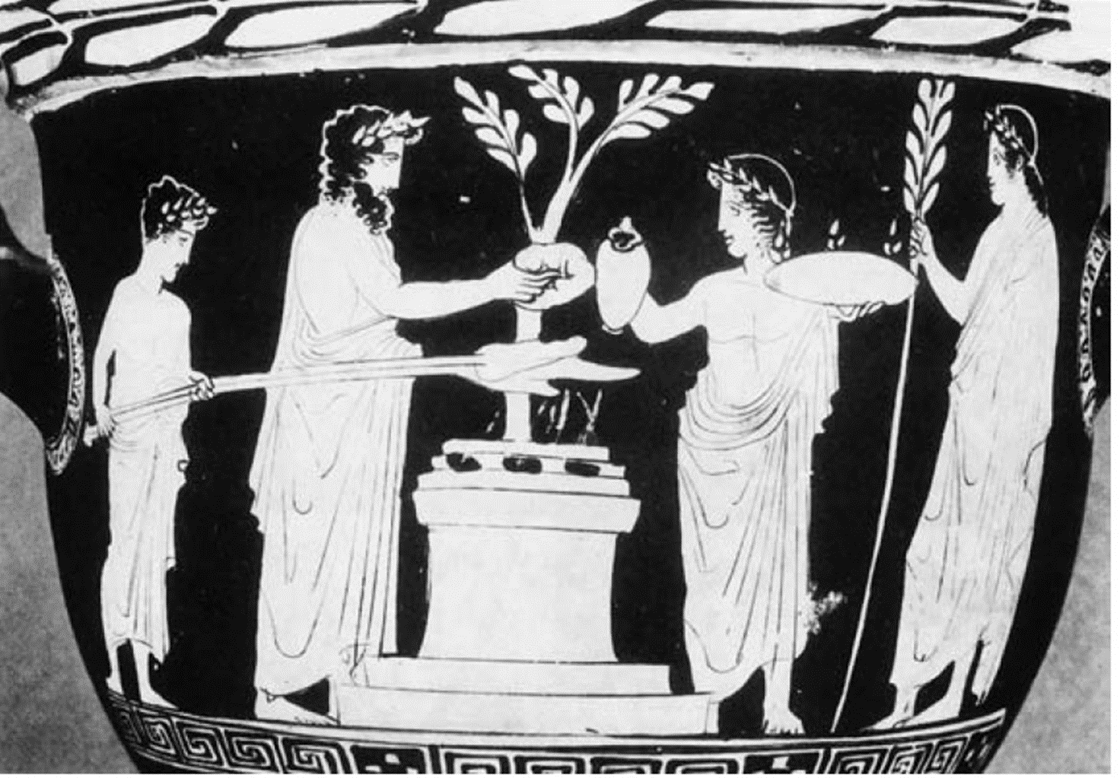
Vaskor (11-8. század)
Új technika: vasnyárs (obelosz) – tartóval
Homérosznál megjelenik
A homéroszik hősök sülthúst és kenyeret esznek
Az áldozatbemutatás részeként feldarabolják a húst,
majd nyársakon megsütik tűz felett
A belső szerveket külön sütik meg
„ötágú villákat tartottak az ifjak” – ilyen villákat később nem használtak (pempóbolon) – vagy öt obelosz összefogva?

Slide 22
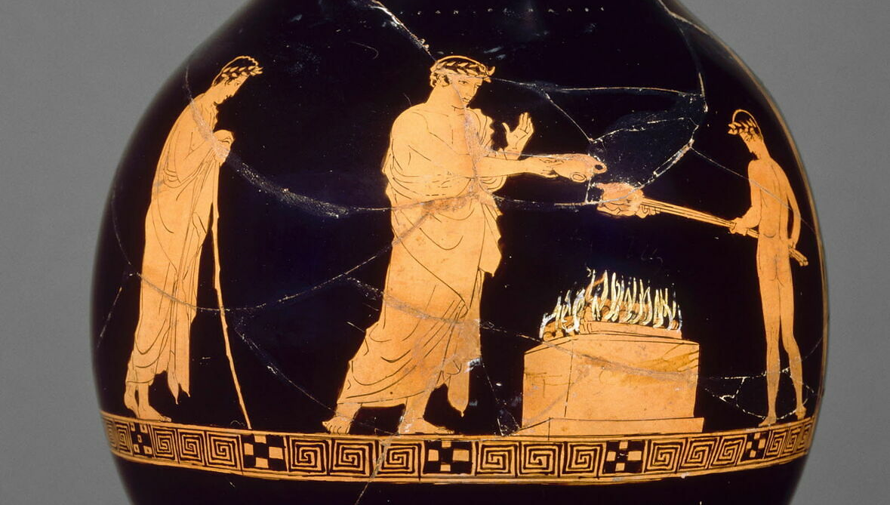
számos obeloszt fog össze egy fiú, amelyeken belsőségek

Slide 23
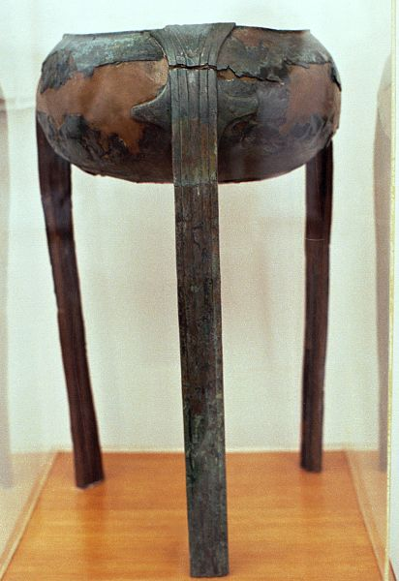
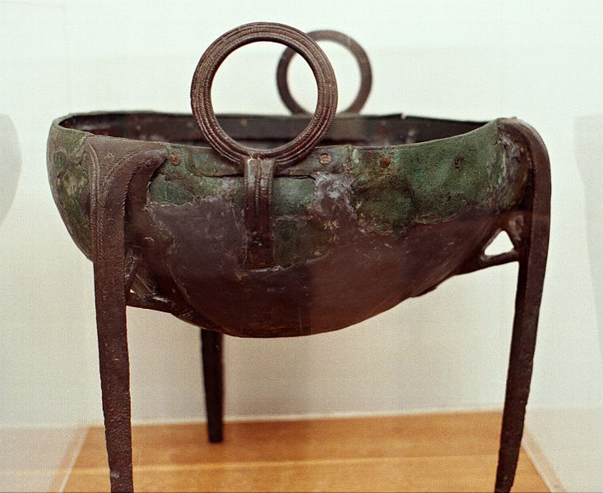
A közösségi áldozatok során (a későbbi korokban is) a feldarabolt hús túlnyomó részét nem sütik, hanem főzik
<< nagyobb mennyiségű húst lehet főzve elkészíteni,
sőt adtak az áldozati húshoz mást is (szarvast, szamarat, kutyát)
Ilyen bronz lebészek 900-700 körülről származnak

Slide 24
Archaikus és klasszikus kor (8. sz. – 323)
Mozgathatóság jellemzi a konyhai berendezést (a hellenisztikus korban, sőt Rómában is), de voltak rögzített tűhelyek, kemencék
Ált. különböző állványok tartják az edényeket
A hordozható, széntartós állványokon fogantyúk
Hordozható, lábas grill-rácsok kerámiából
A hordozható felszerelést bárhol felállíthatták pl. egy ünnepen, és felbérelt szakácsot alkalmaztak

Slide 25
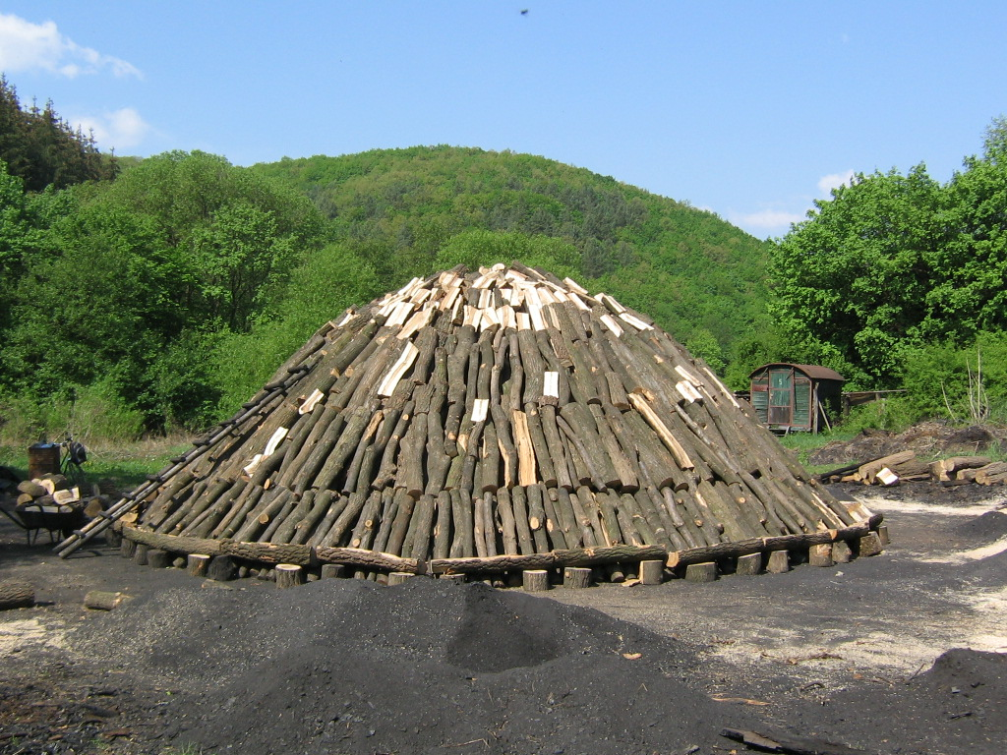
Archaikus és klasszikus kor (8. sz. – 323)
Faszénnel tüzeltek leginkább
jelentősen nagyobb hőmérséklet érhető el vele, mint fával
egyenletesebben és kontrolláltabban ég

Slide 26
Archaikus és klasszikus kor (8. sz. – 323)
Arisztophanész: Darazsak 136-8:
Apám bebújt a kemencébe, s ott
Motoszkál bókolódva. Nézd, eredj,
Hogy a kürtő lyukán ki ne osonjon

Slide 27
Kenyérsütés
A padlón (egy kövön) szenet gyújtottak meg
Egy harang alakú fedőt lógattak fölé
Amikor felmelegedett a fedő, akkor kiseperték a szenet
A kőre helyezték a tésztát
A fedőt visszahelyezték és a szenet az oldalához söpörték (Rómában a tetejére is tették)

Slide 28
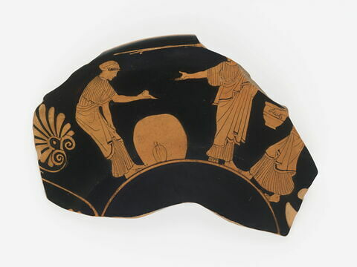
Hordozható, alul és felül is nyitott „hordó kemence” kerámiából
Belül lángok láthatók
Egy nő tésztát készül belehelyezni (a fal felső részéhez tapasztja?)
Voltak lábas kemencék is, elöl nyitottak is
Ismerünk a klasszikus kori Athénből pékségeket, tudjuk, hogy megadóztatták őket, és ismerjük több híres pék nevét

Slide 29
RÓMA
Rómában is alapvető jellemző, hogy a tűzhelyek és a felszerelések mozgathatók
A tűzhelyek bronzból vagy agyagból, előfurdulnak az étkezőben is (szénnel tüzelve)
Seneca 78. levél 23. fej.
„Jaj, szerencsétlen beteg!” sóhajtják az emberek. De miért? Mert nem vegyíthet havat a borába? Mert nem hűtheti le jéggel italát, amelyet hatalmas kehelyben vegyített össze? Mert nincsenek frissen kinyitott luerinusi osztrigák az asztalán? Mert az étkezőjében nem sürögnek-forognak a szakácsok, hogy ételt osszanak a körbehordozott ételmelegítőkről? Ez már hazug fényűzés, hogy azért követi a konyha az ételt, nehogy kihűljön, nehogy valami a már kérges szájpadlást kevéssé süsse meg.

Slide 30
Róma 2.
A nagyobb vidéki házaknál a konyha a fürdőszobához és a wc-hez közel, csatornahálózatba bekötve, és emésztőgödör is van
Vidéken gyakoribb a rögzített kemence
A kemencékben használtak kisebb vas grill-rácsot és vasállványt, de néha közvetlenül a szén fölé helyeztek az edényt
A városi pékek nagy, állandó kemencékben sütöttek (ezek az ókor végén eltűnnek, leggyakrabban ezután mindenféle felszerelés nélkül sütnek, legfeljebb fedőt használnak – „sub testu”)

Slide 31
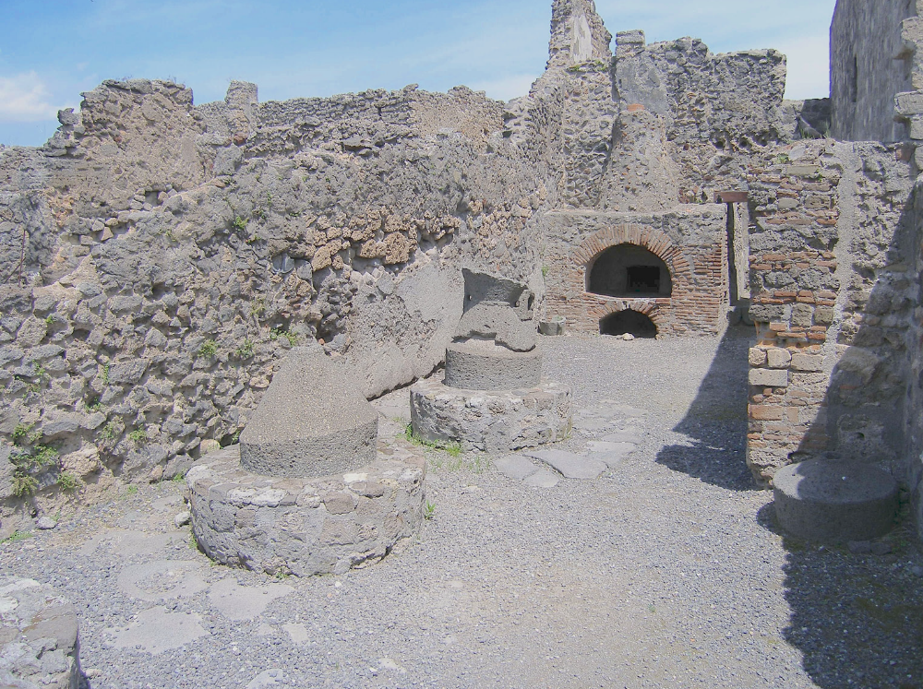
Római kenyérsütés
Pompeii malom és pékség
Beépített malmok és kemence (mielőtt betették a kenyereket, kisöpörték a hamut)
A dagasztás is beépített, kőalapú gépekkel

Slide 32
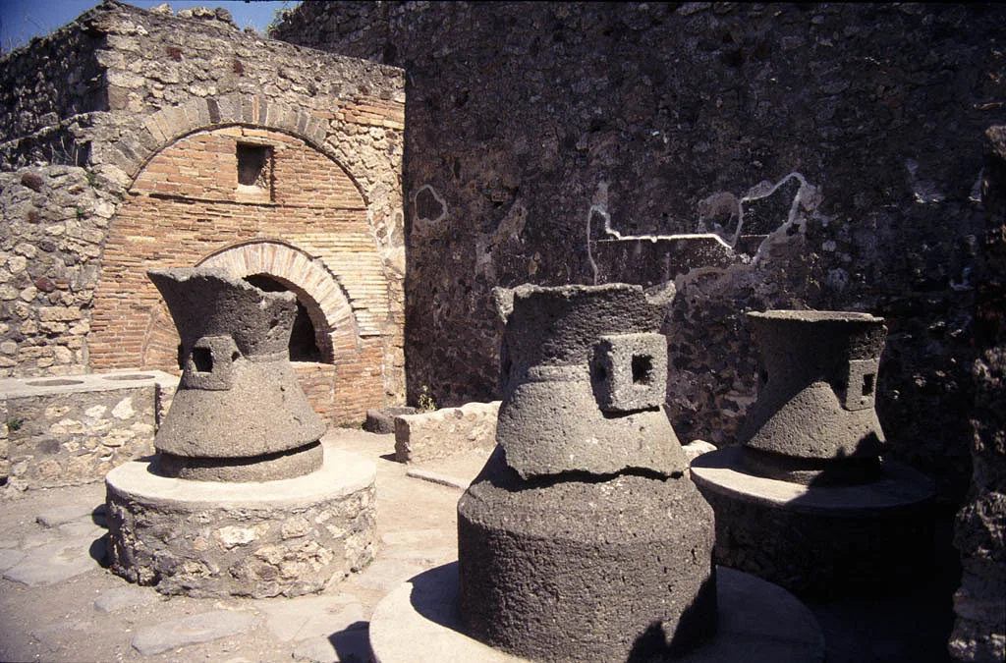

Slide 33
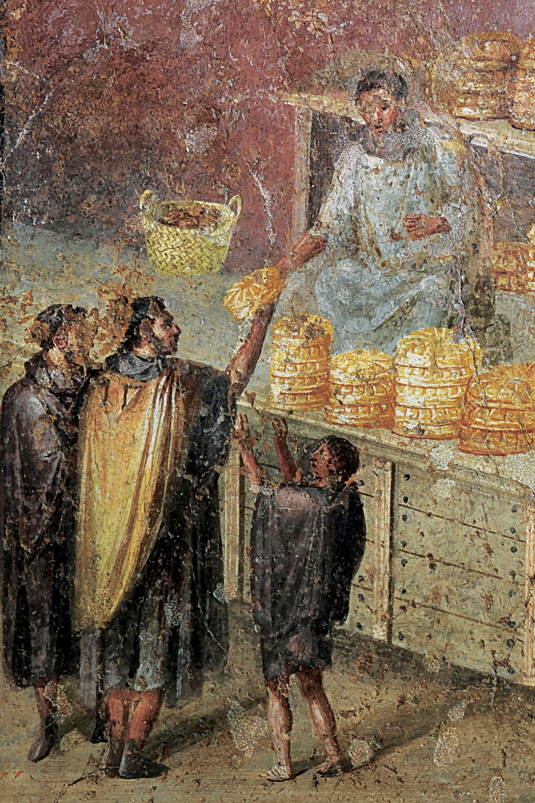
Az egyik kemencében 81 elszenesedett kerek kenyeret találtak
lehet, hogy a hideg kemencében rejtették el a kenyereket meneküléskor
a legtöbb 20 cm átmérőjű és 6 cm magas
serpenyőben v. sütőformában sütötték (néha bélyegzőn a készítő neve)
úgy szeletelték, mint ma a tortát

Slide 34
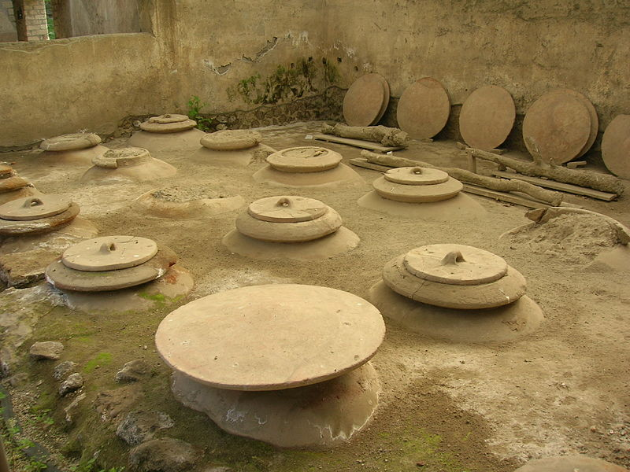
Borospince „hordókkal” a Villa Boscorealéban (Villa Regina)

Slide 35
Agyagedények

Slide 36
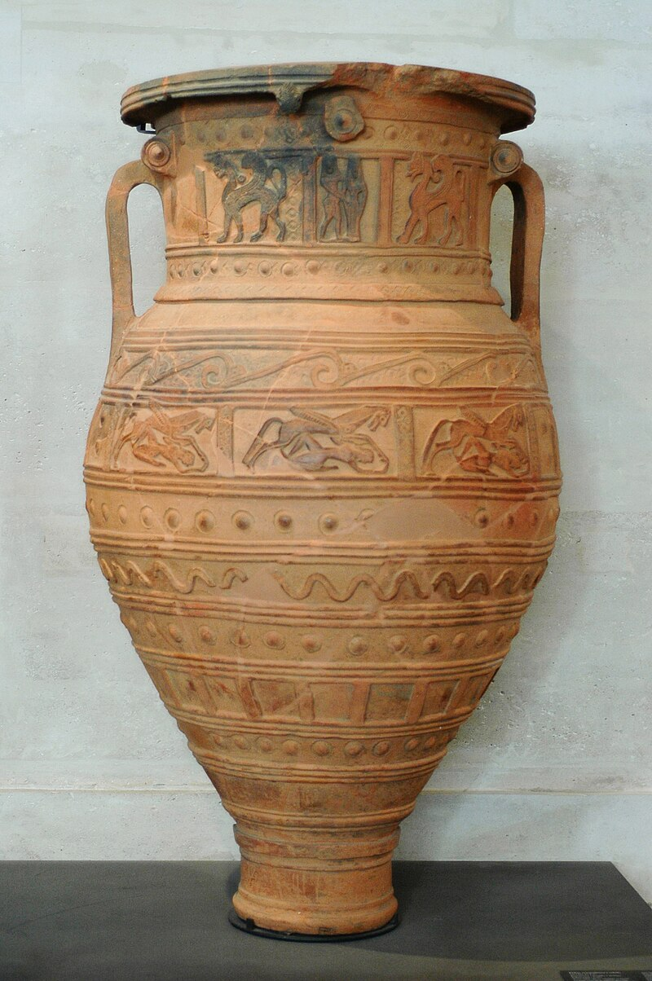
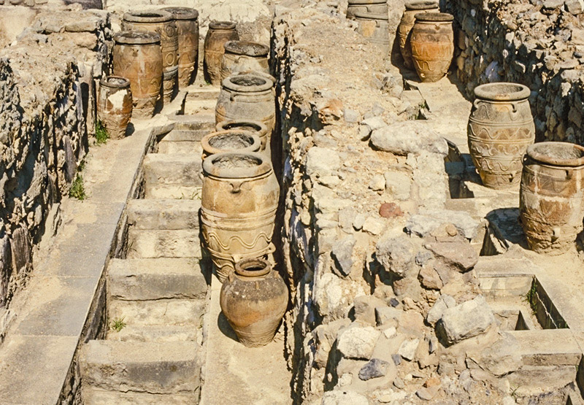
pithosz (bronz- és vaskor)
akár embermagasságú, 400 kg megtöltve
nagy száj fedéllel (~hordó)
tárolás és szállítás, urna is
az egész Földközi-tenger medencéjében használt típus
etym. rokon: fiscus
teljesen v. félig földbe süllyesztve
akár közel 2 m magas, akár 2 tonnás megtöltve! >> nem mozgatták (géppel sem): üresen lerakták, kis pithoszokból megtöltötték
Hajókon kisebbek (100-400 kg töltve), de azok emeléséhez is gép kellett

Slide 37
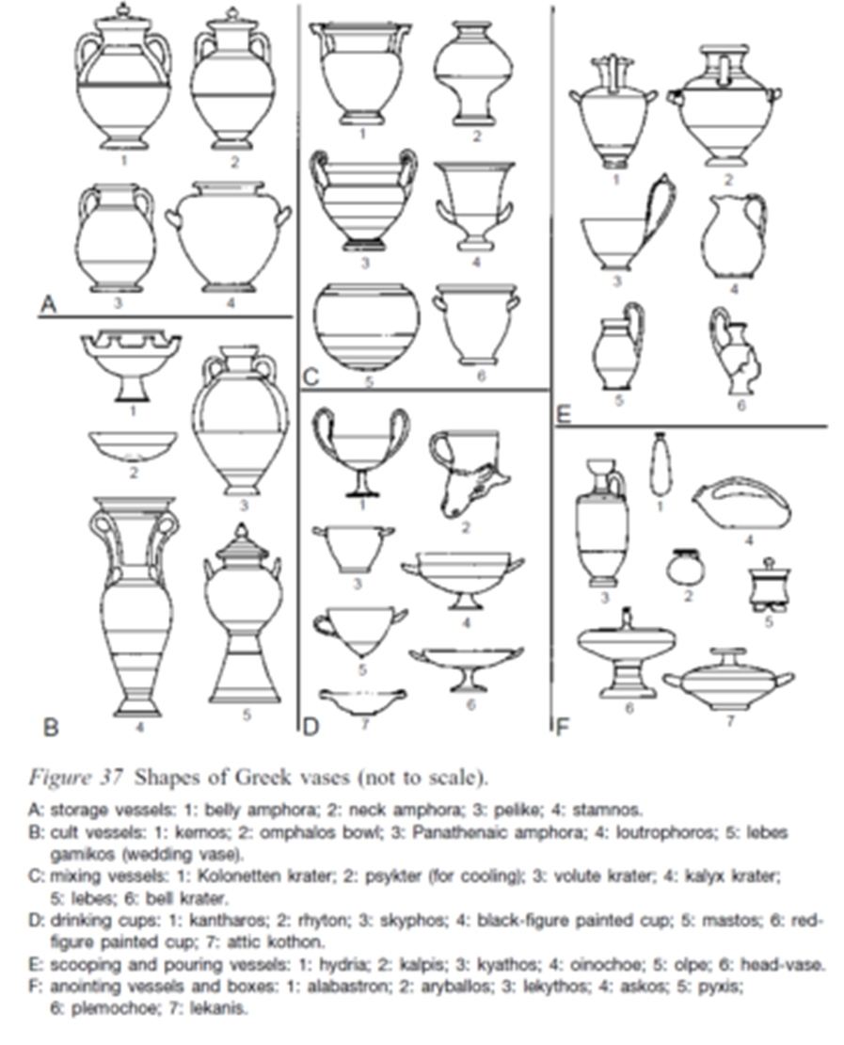
amphora
loutrophorosz
kratér
kantharosz
rhüton
szküphosz
hüdria
oinokhoé
alabasztron
arüballosz
léküthosz
püxisz (Pandoránál nem ilyen volt)
plémokhoé

Slide 38
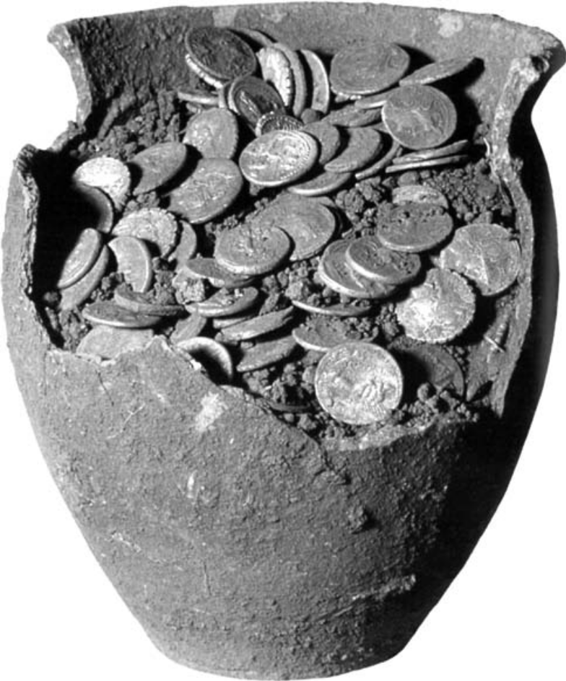
Újrafelhasználás
apróra törve a beton egyik fajtájának alkotóeleme,
virágcserépnek

Slide 39
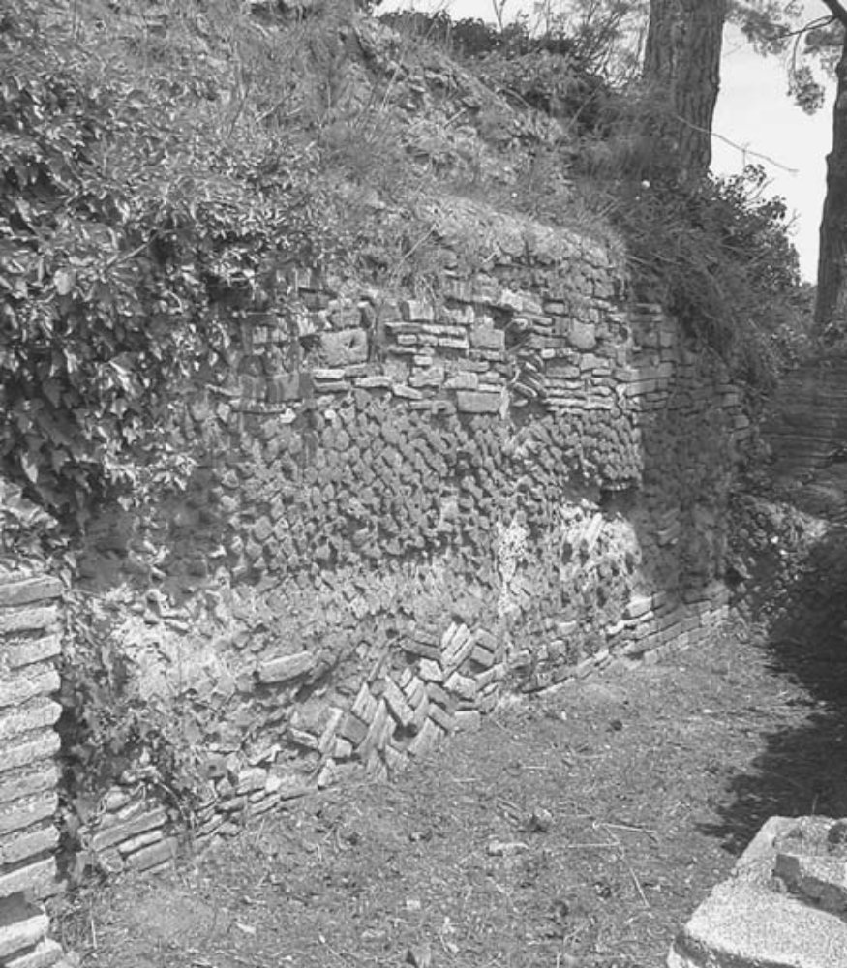
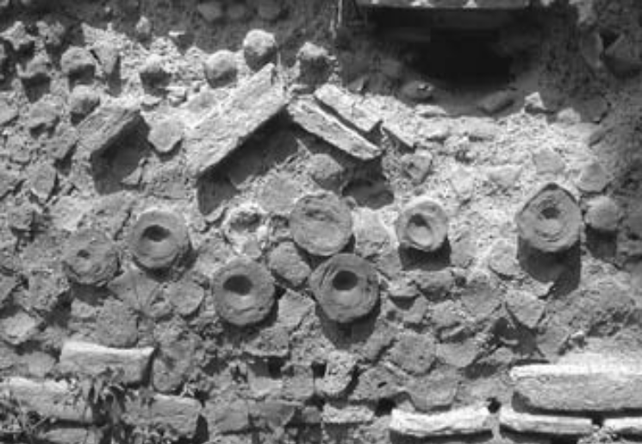
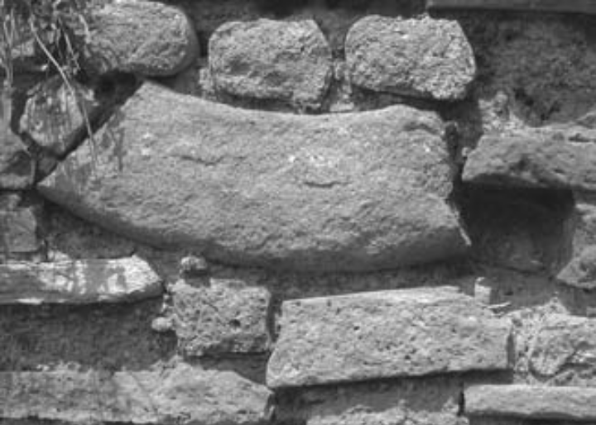
újrafelhasználás

Slide 40
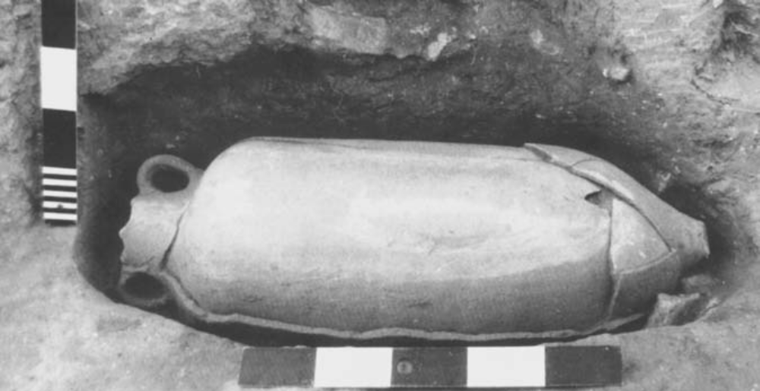
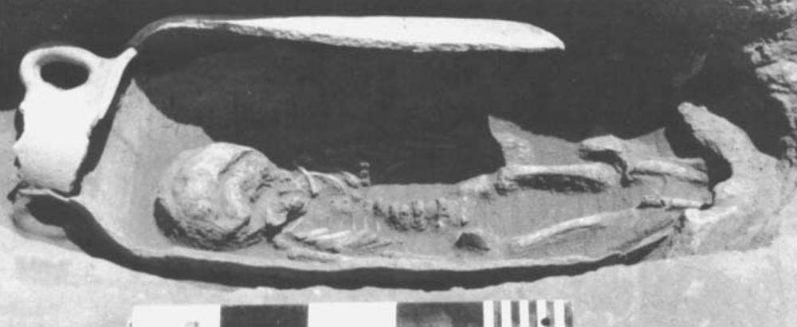

Slide 41
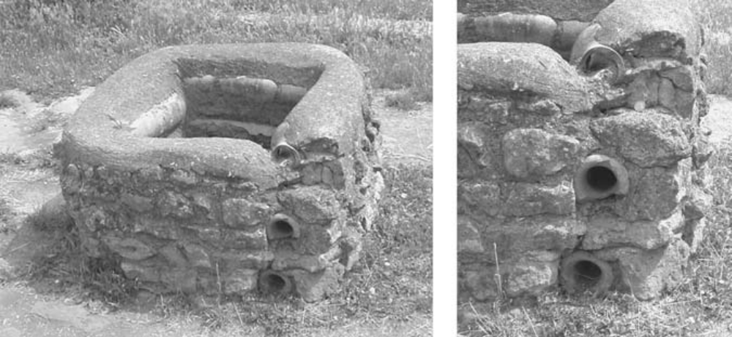
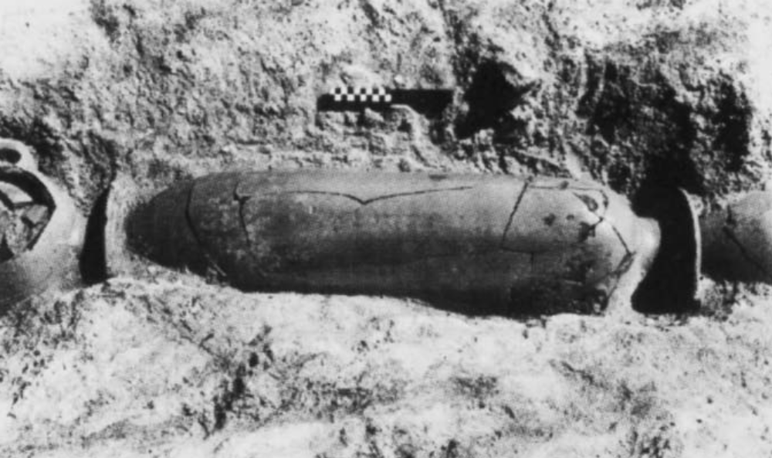
Kút és szennyvízcsatorna amphorákból

Slide 42
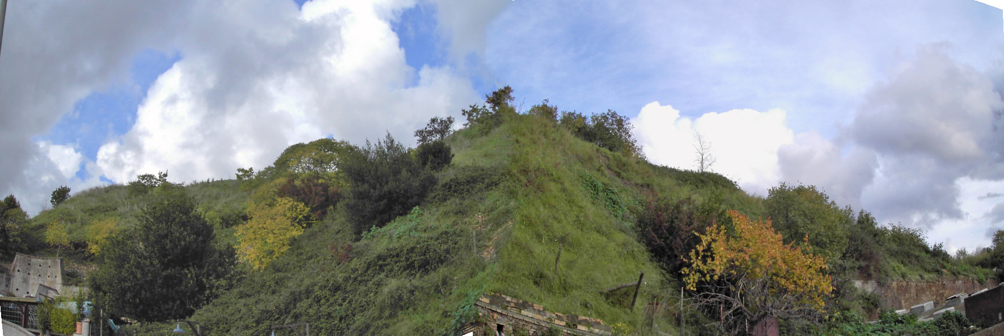
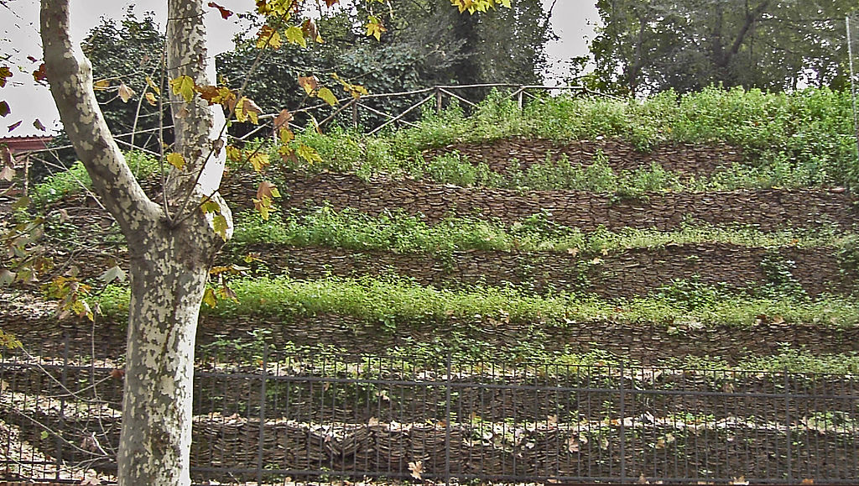
Monte Testaccio
1 km kerület
53 millio olajos amphora elsősorban Hispaniából: nem újrahasznosítható << olajmaradvány + nehezen törhető apróra

Slide 43
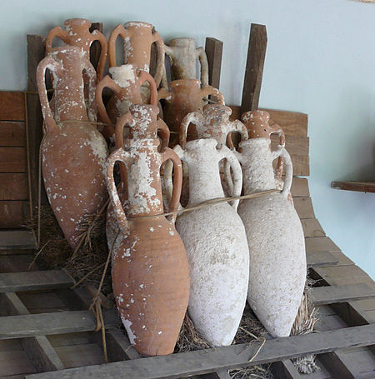
A legtöbb amphorán titulus pictus: üres edény súlya, az olaj súlya, a mérést végzők neve, a palackozás helye, az exportáló kereskedő neve
Bélyegző jelzi az amphora készítőjét
Az olaj jelentős részét állami import (praefectus annonae) hozta be, és az annona urbis és annona militaris célját szolgálta (kiosztották)
(A középkorban borospincéket vájtak a dombba << a porózus anyag különösen jó szellőzött)

Slide 44
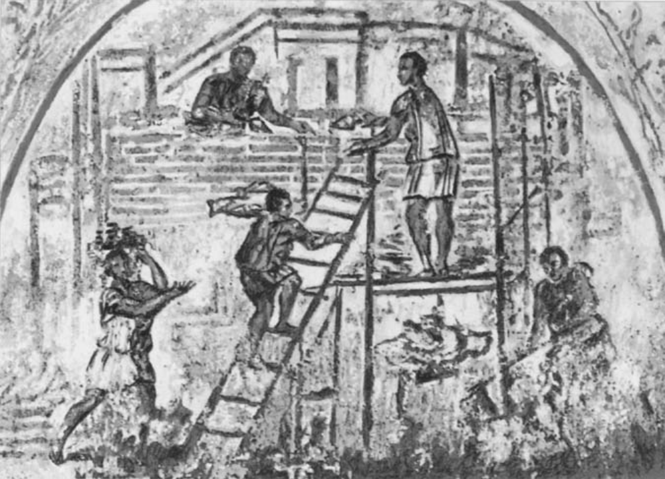
Maltert visznek cserépedényben egy freskón

Slide 45
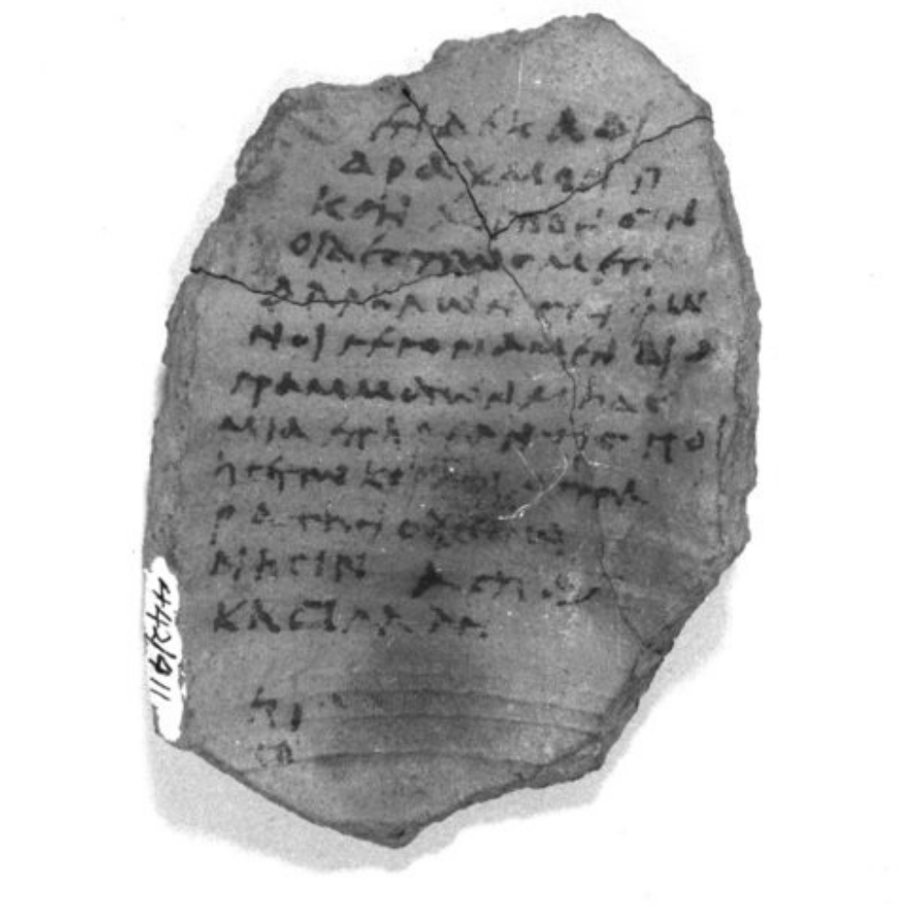
Újrahasznosítás: levelezésre
Kr. u. 2. század, Egyiptom
(hosszútávú bérbeadása egy rabszolganőnek szexuális célra)

